Slide 1
二分搜索树

Slide 2
二分搜索树的概念
每个节点满足1：大于左子树的所有结点，2：小于右子树的所有节点的二叉树。
它不一定是完全二叉树，所以不能用数组存储
28
16
30
13
22
29
42

Slide 3
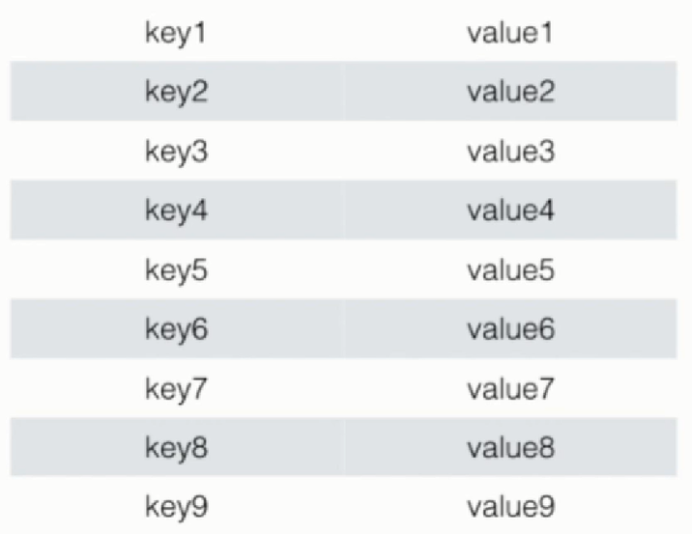
解决的问题
实现查找表—字典数据结构
28
16
30
13
22
29
42

Slide 4
怎么用二分搜索树构建字典数据
实现查找表—字典数据结构
用结构体存储一个节点的key,value值，以节点key的大小来构建二分搜索树。
在进行查找、删除等操作时，通过key的大小(不是value)来查找删除一个节点，同时可以key对应的value进行操作。
28
16
30
13
22
29
42

Slide 5
二分搜索树的优点
用数组与二分搜索树实现查找表的时间复杂度如下表
 | 查找 | 插入 | 删除
普通数组 | O(n) | O(n) | O(n)
顺序数组 | O(log(n)) | O(n) ?? | O(n) ??
二分搜索树 | O(log(n)) | O(log(n)) | O(log(n))

